Slide 1
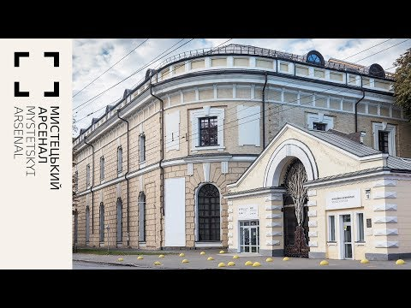
Я йду в Мистецький Арсенал
вулиця Лаврська, 10-12

Slide 2
Адреса: Київ, вул. Лаврська,
метро Арсенальна
Телефон: 044 288 52 25
Час найменшого
потоку людей : пн-пт 11:00-12:00, 16:00-19:00
сб-нд 17:00-19:00
Час найбільшого
потоку людей: пн-пт 12:00-16:00
сб-нд 11:00-17:00

Slide 3
З виставками і їх програмами я можу ознайомитись на сайті Мистецького Арсеналу: https://artarsenal.in.ua/

Slide 4
Квиток можна придбати онлайн на сайті або на касі в Мистецькому Арсеналі

Slide 5
У мене є мапа і я можу орієнтуватись по ній

Slide 6
Якщо мені тривожно, я йду в зелену зону (зона відпочинку).

Slide 7
В Мистецькому Арсеналі я:
Говорю тихо Не кричу
Не торкаюсь предметів Не смічу

Slide 8
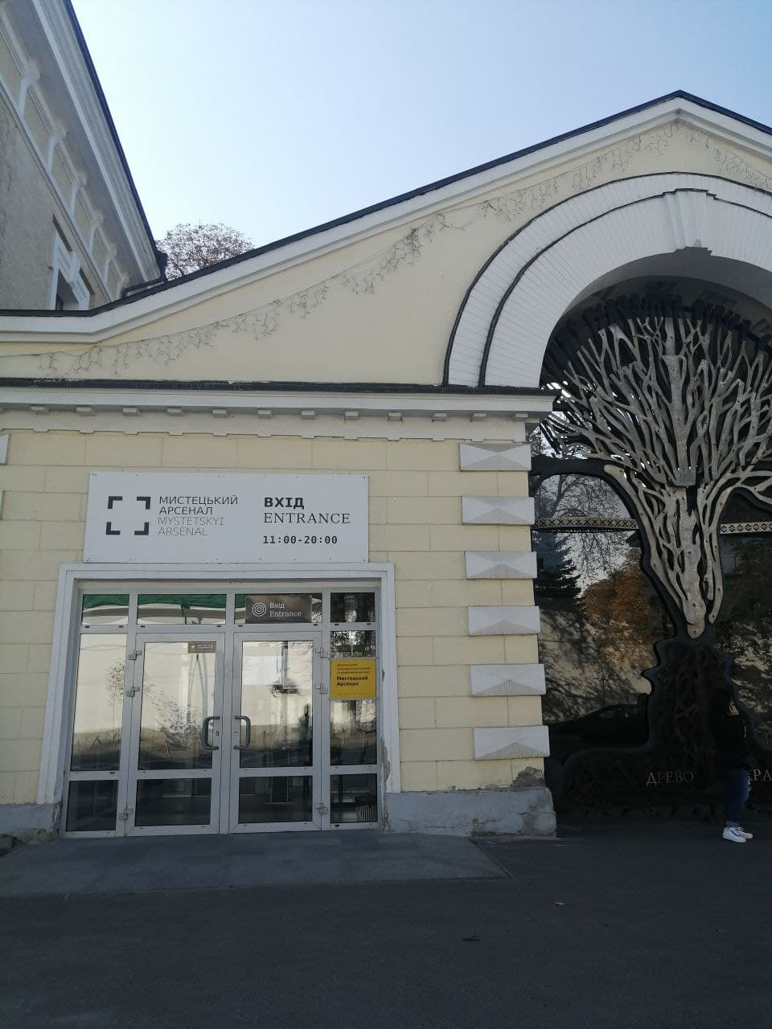
Я заходжу через головний вхід

Slide 9
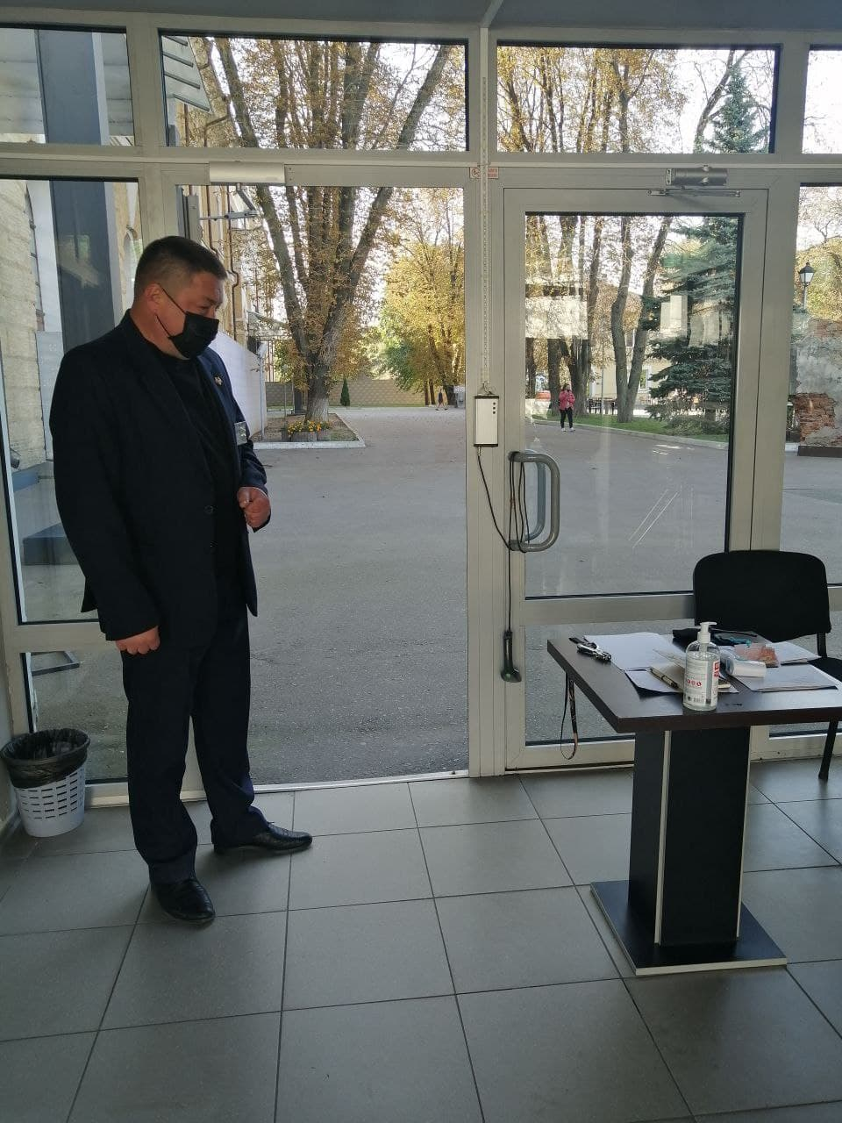
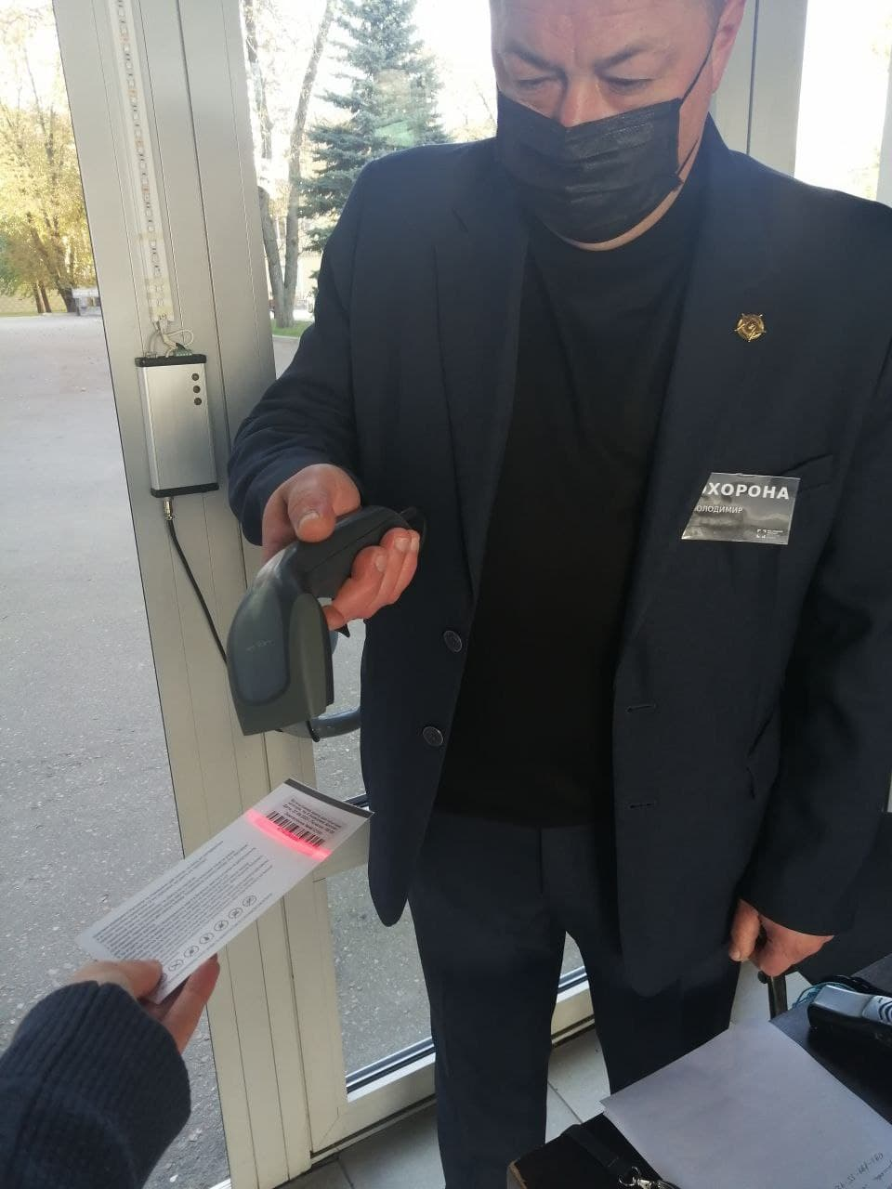
Я заходжу в середину. Охоронець сканує мій квиток спеціальним пристроєм.

Slide 10
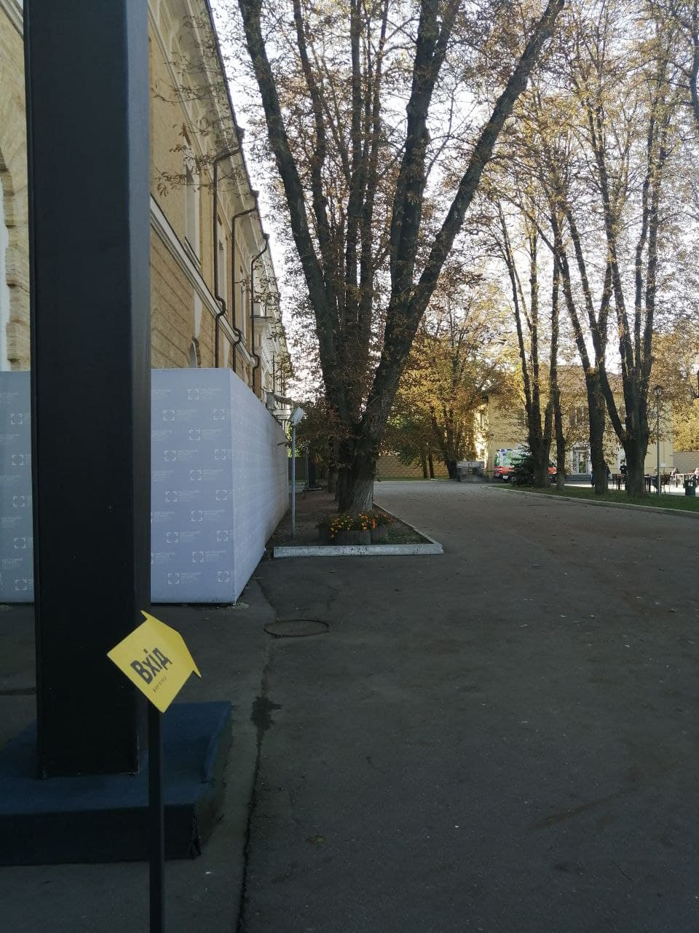
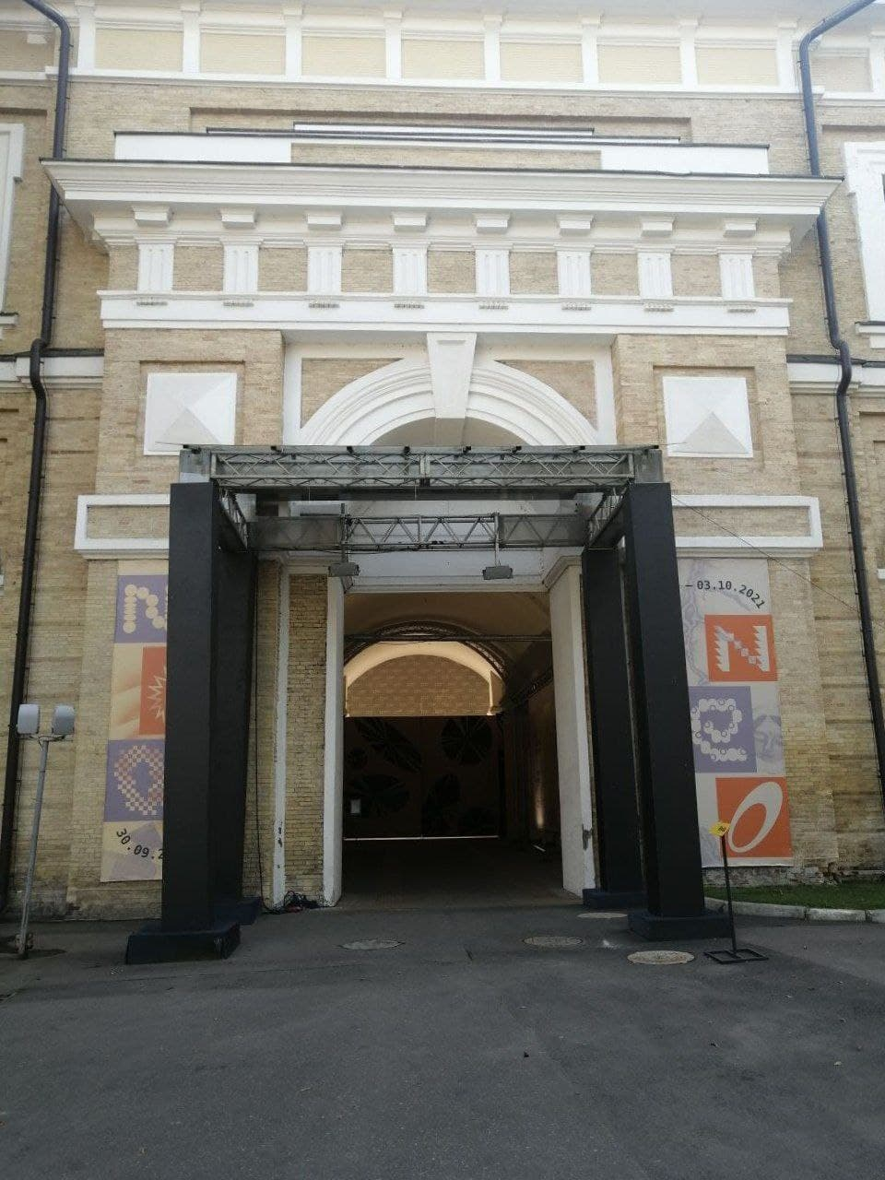
Я на території Мистецького арсеналу. Я бачу табличку «Вхід» і рухаюсь в її напрямку. Це вхід в павільйон, я заходжу сюди.

Slide 11
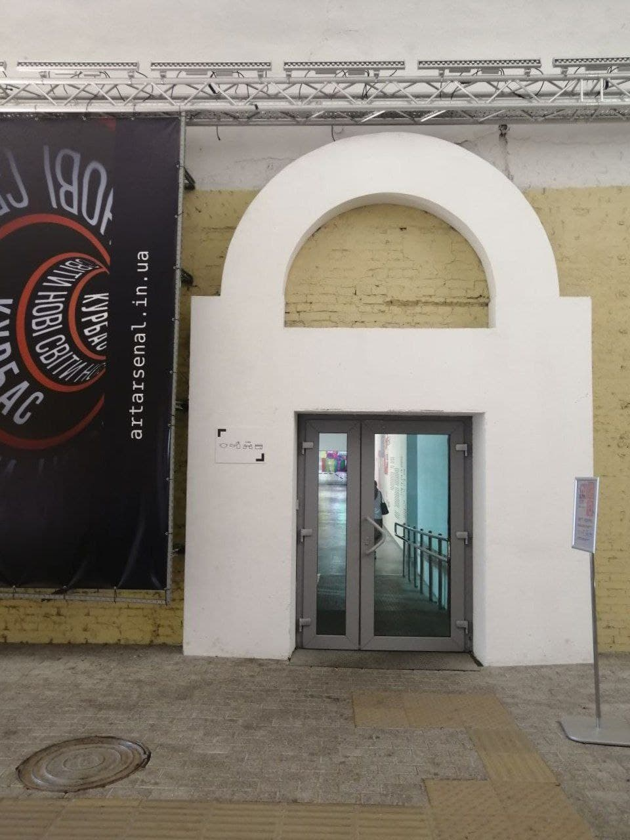
Тут я бачу двері, відчиняю їх і заходжу в павільйон.

Slide 12
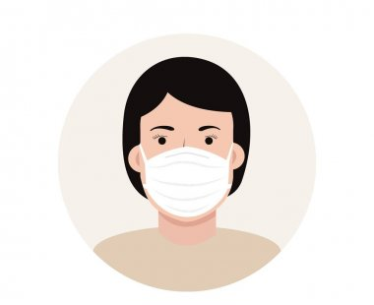
Тут потрібно одягнути маску

Slide 13
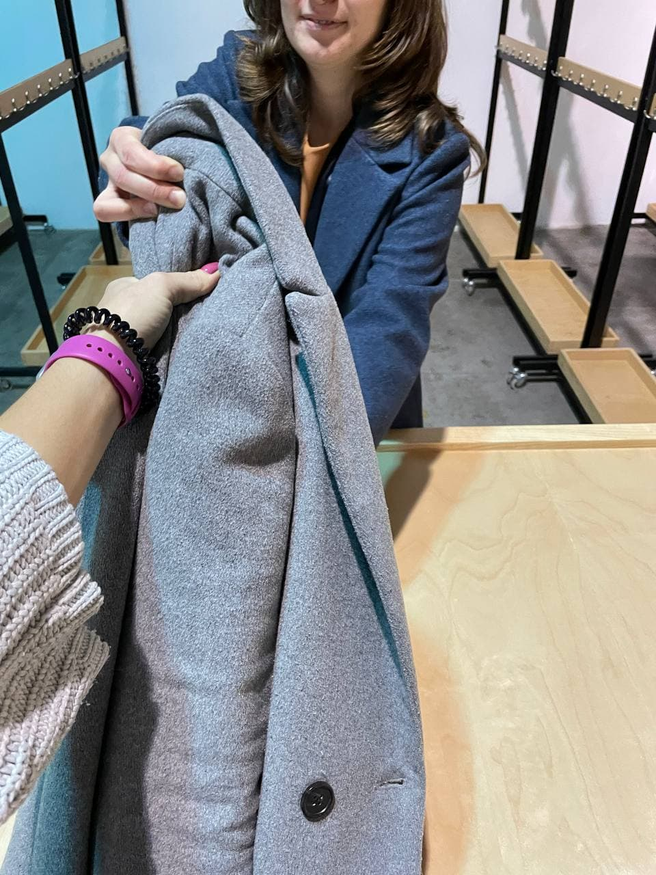
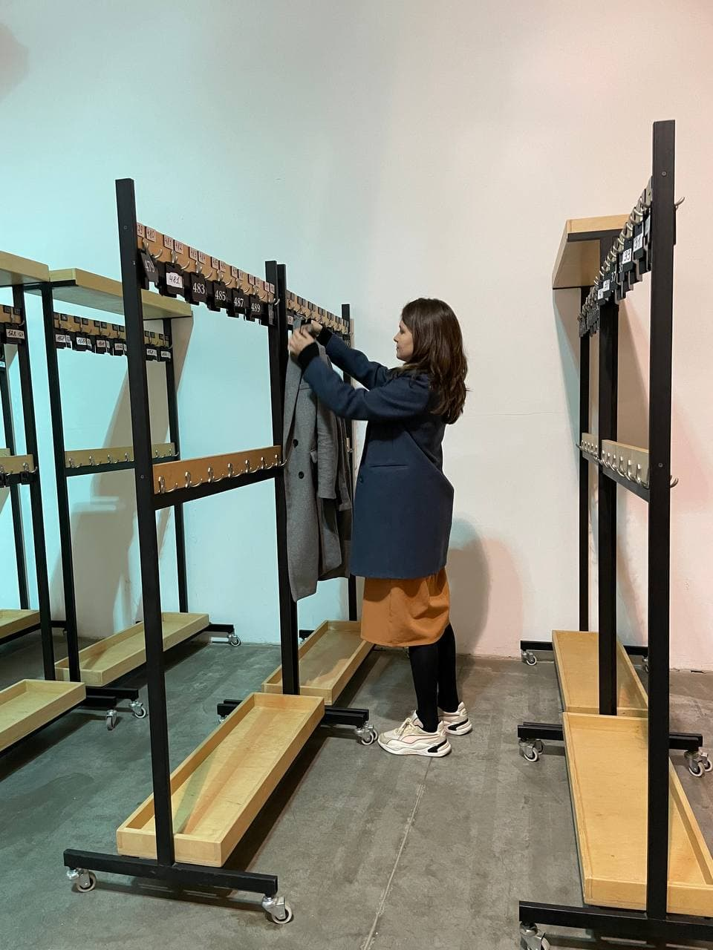
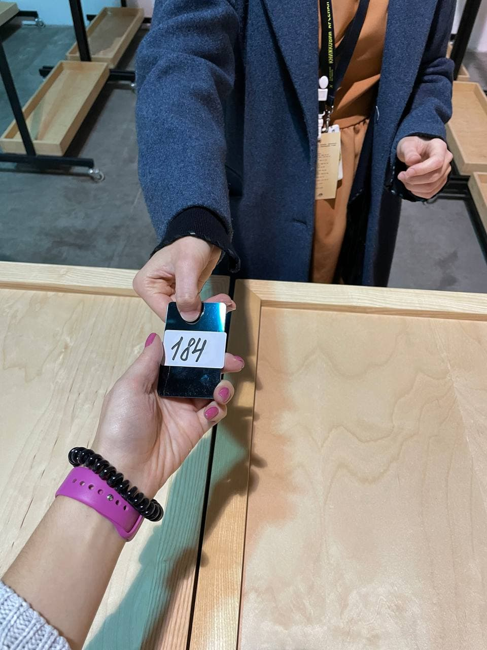
Я проходжу в гардероб, де я здам свій верхній одяг. Я віддаю свої речі працівнику гардеробу. Мені дадуть номерок, який я поверну в кінці.

Slide 14
В гардеробі може бути черга. Тоді я спокійно стою і чекаю своєї черги.

Slide 15
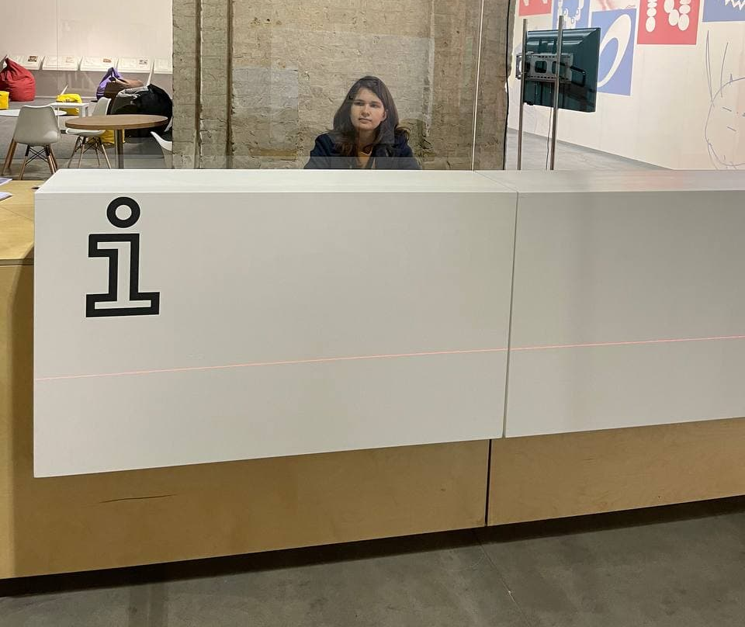
На інформаційній стінці адміністратор. Я можу звертатись до нього у разі необхідності.

Slide 16
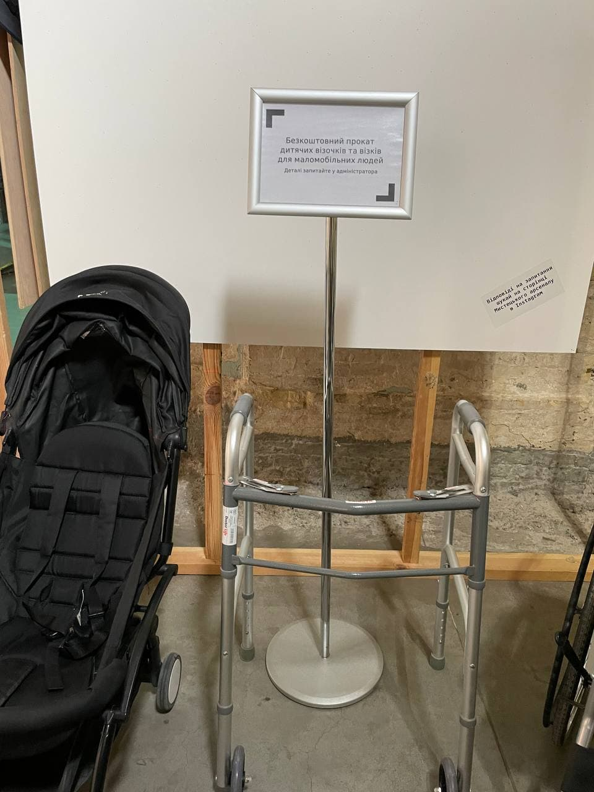
Якщо мені потрібно - можу взяти безкоштовно на прокат дитячий візок або візок для маломобільних людей.

Slide 17
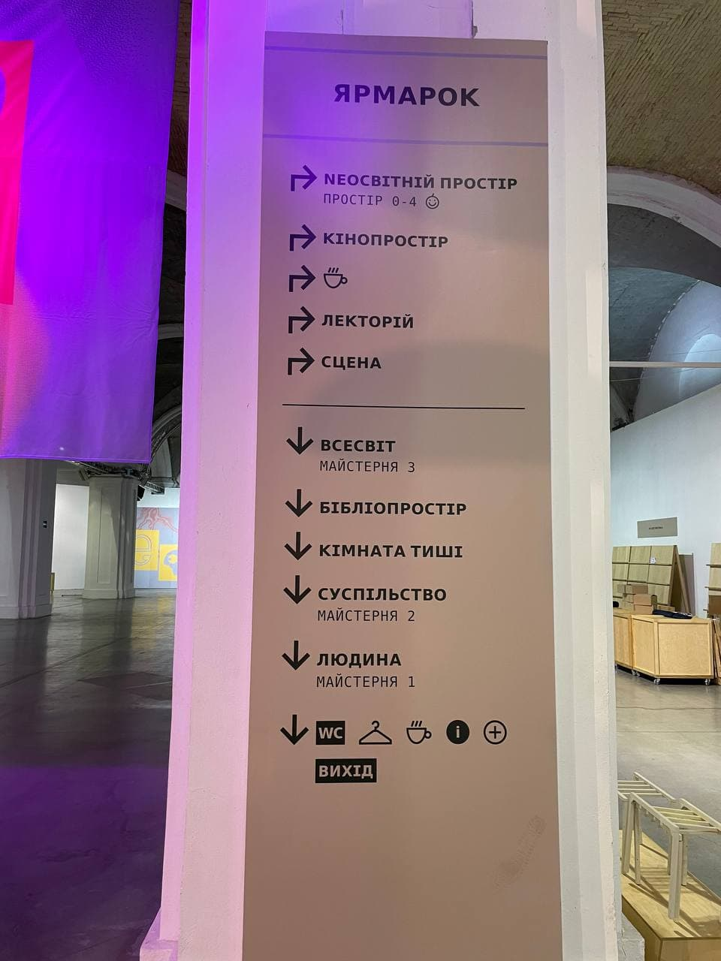
Я орієнтуюсь по навігаційним вказівникам. На них вказані назви локацій.

Slide 18
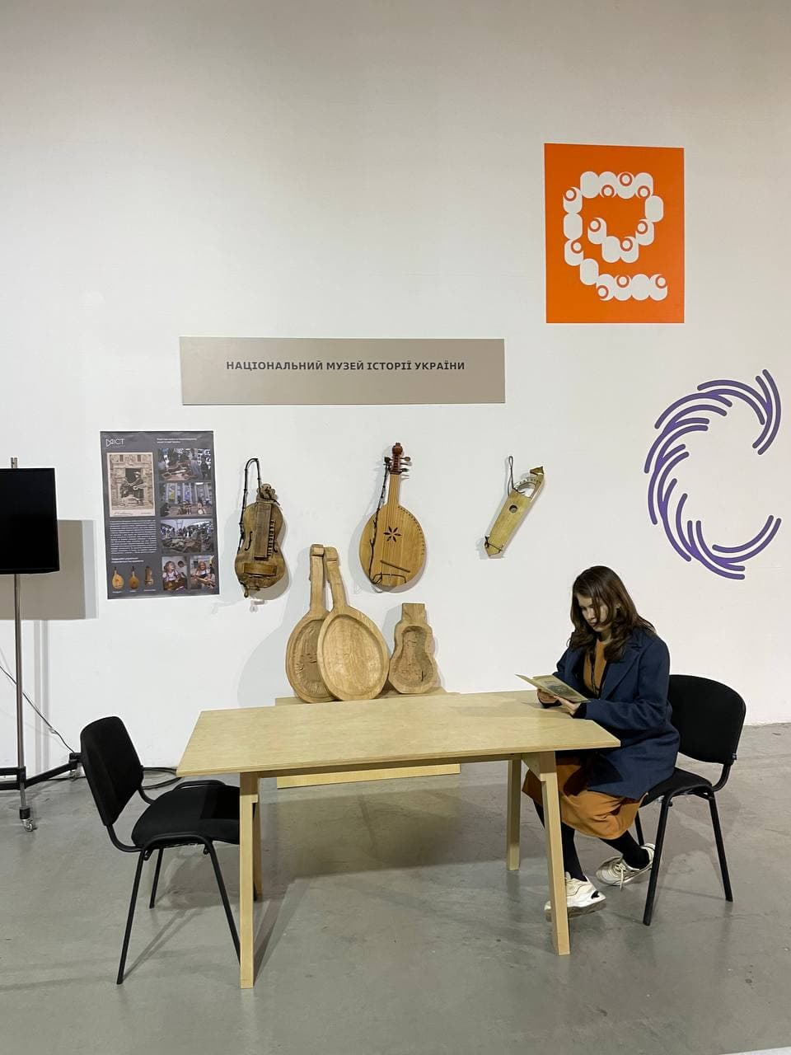
На локації виставки є представник, який відповість на мої питання стосовно неї.

Slide 19
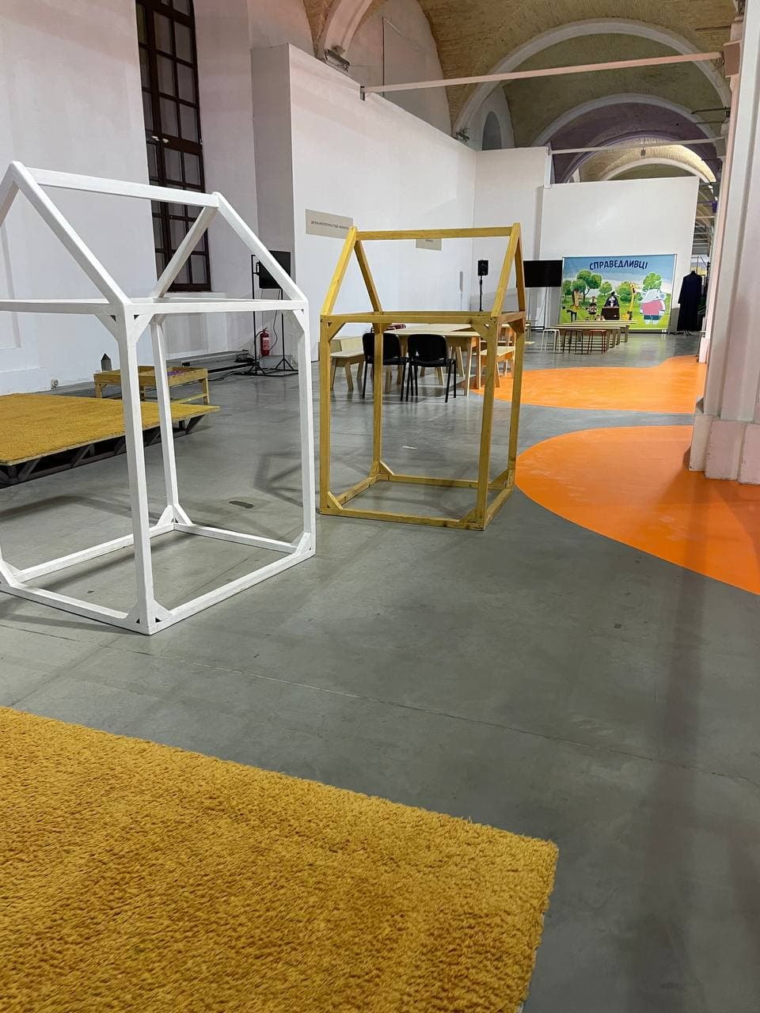
На локації є дитячі зони, тут можна гратись.

Slide 20
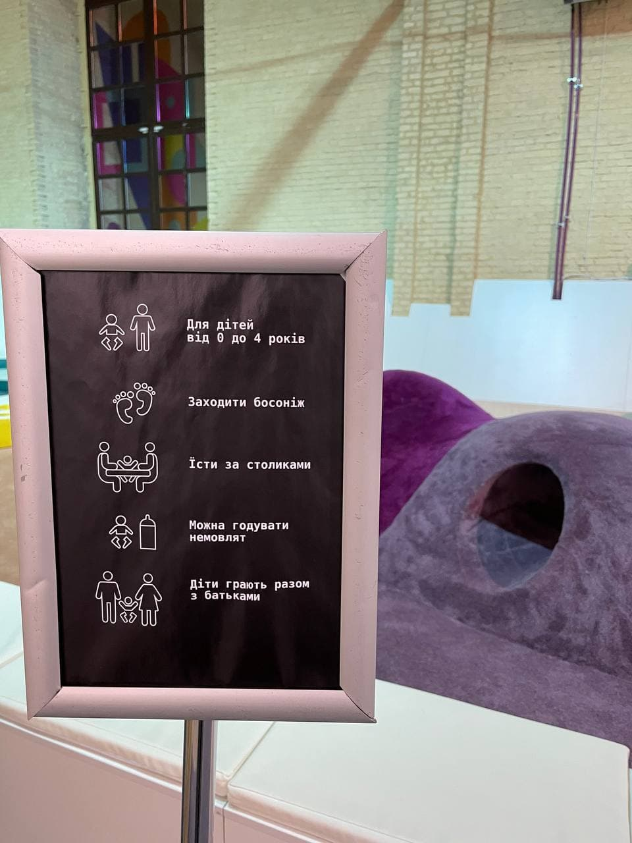
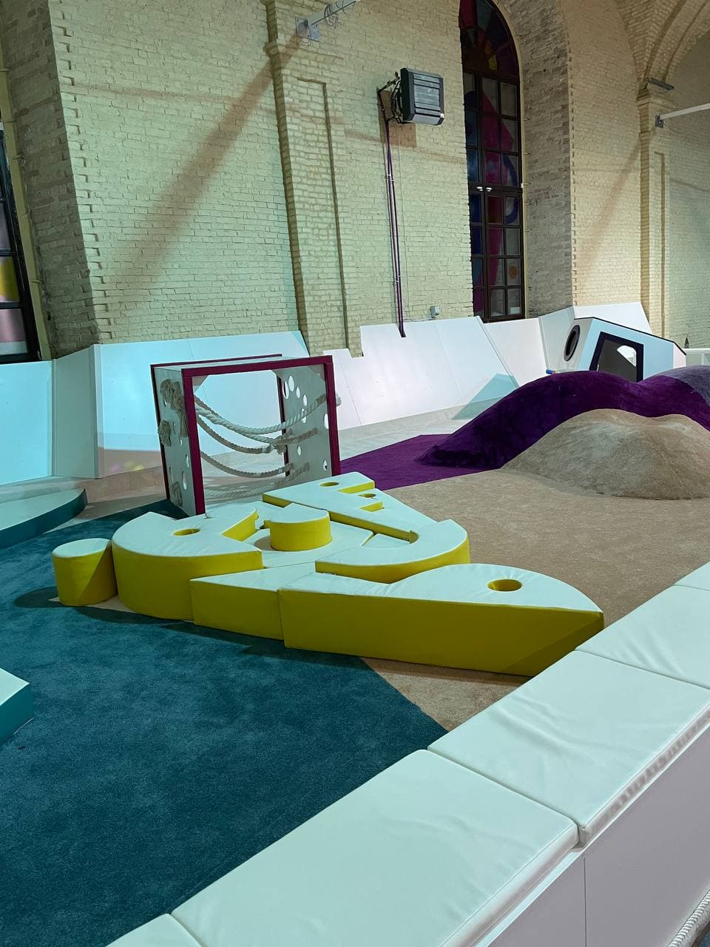
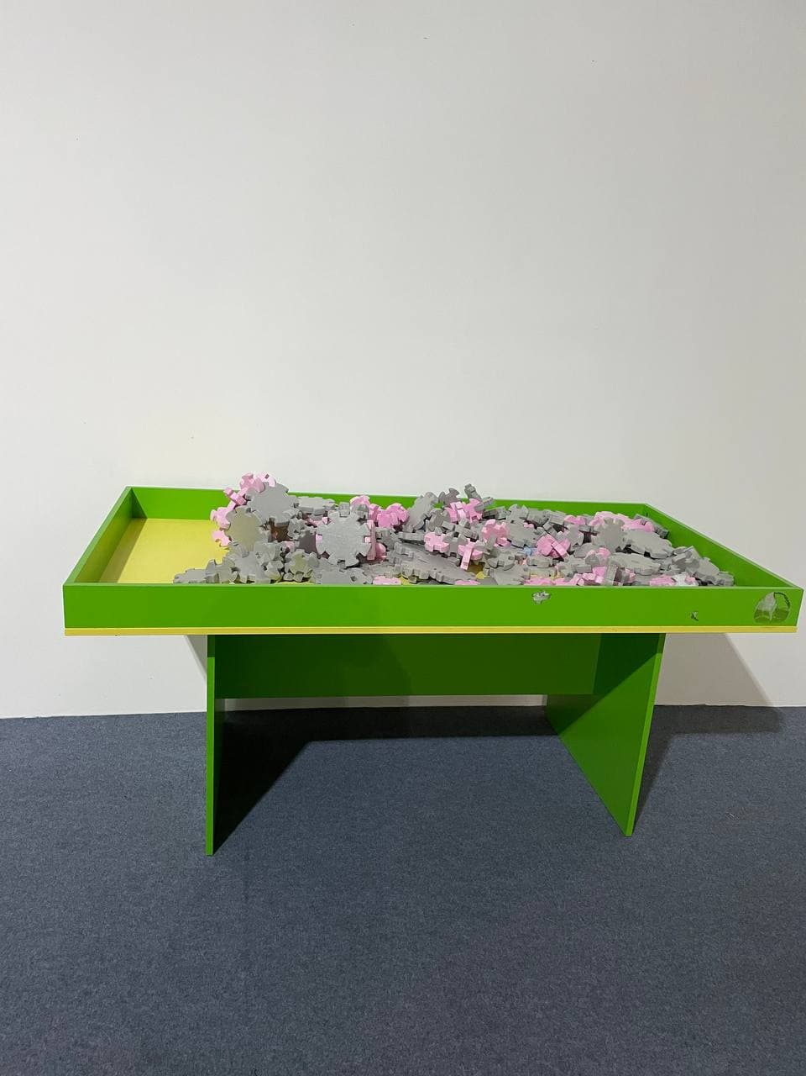
Неосвітній простір. Зона для дітей 0-4 років. Тут можна гратись дітям з батьками.

Slide 21
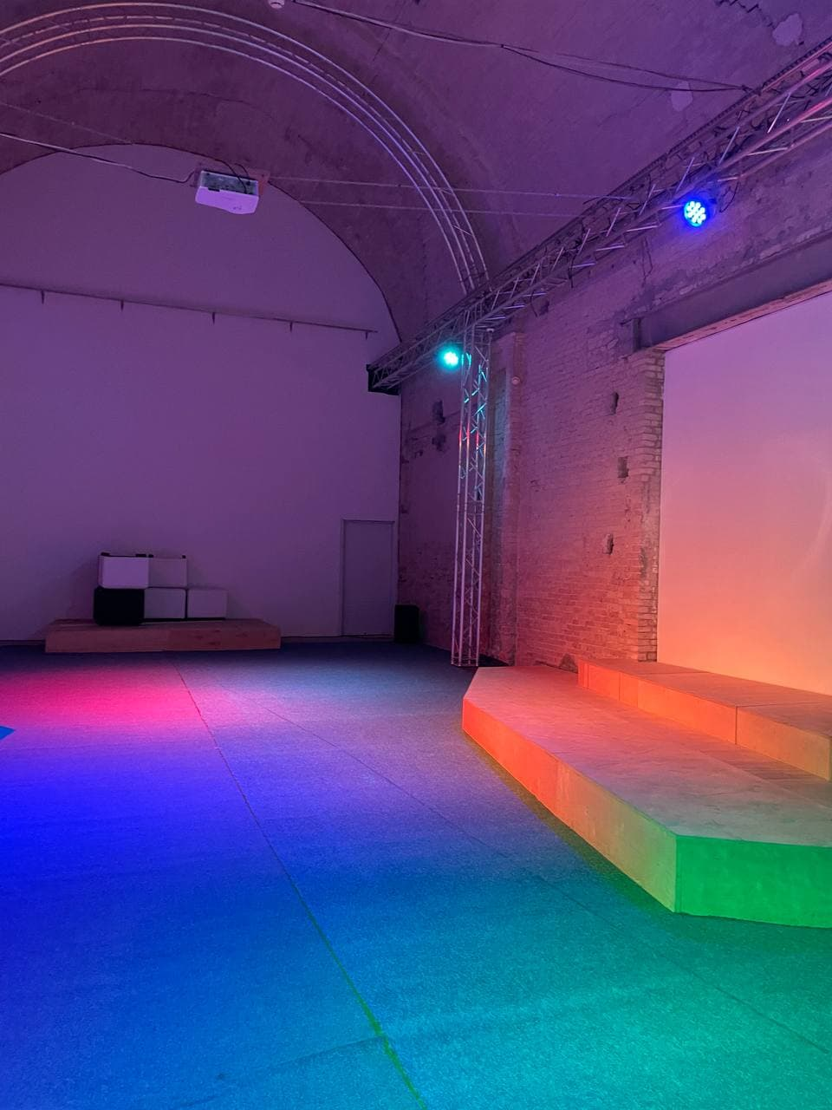
Кінопростір. Тут я можу дивитись кіно. Розклад фільмів я побачу на фестивалі.

Slide 22
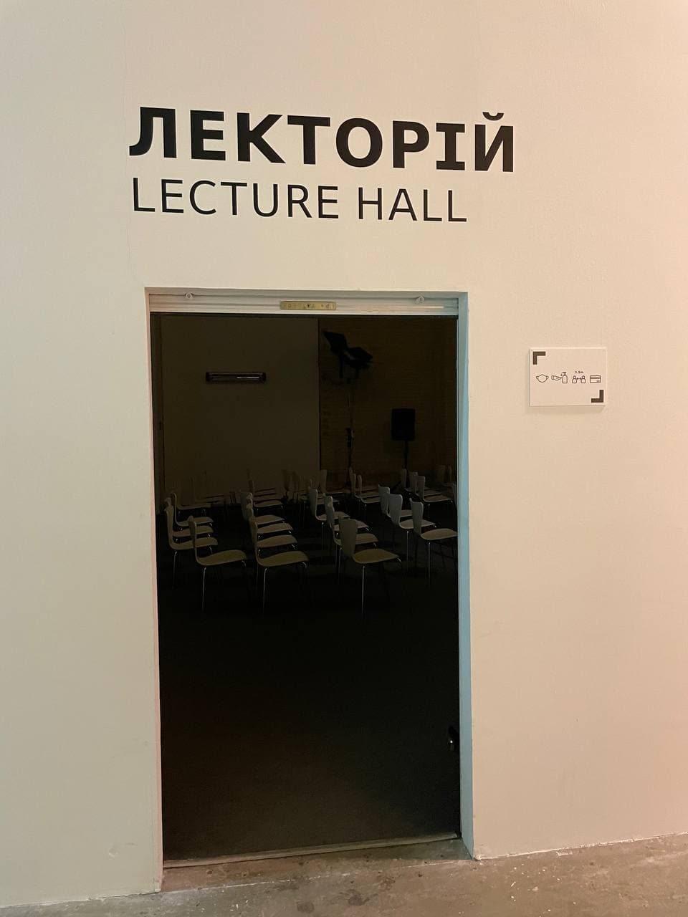
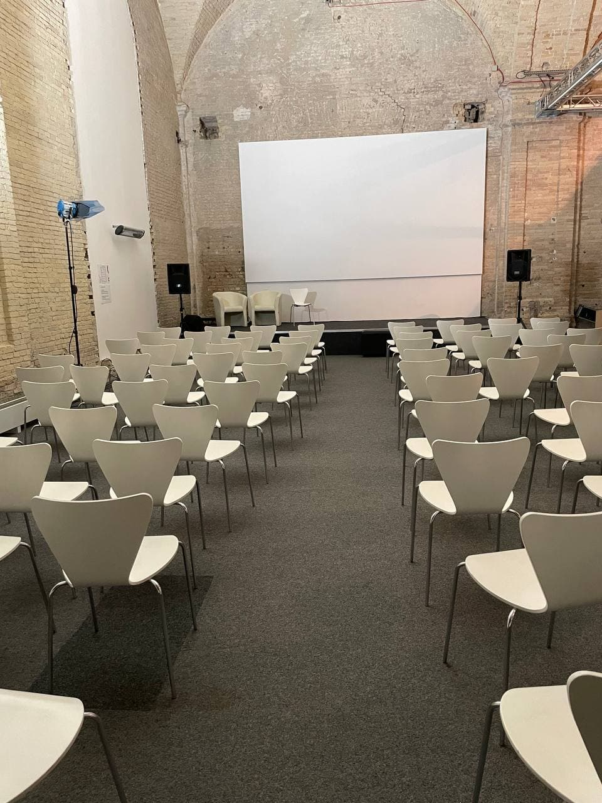
Я можу слухати лекції в лекторії. З їх розкладом я ознайомлюсь в день фестивалю.

Slide 23
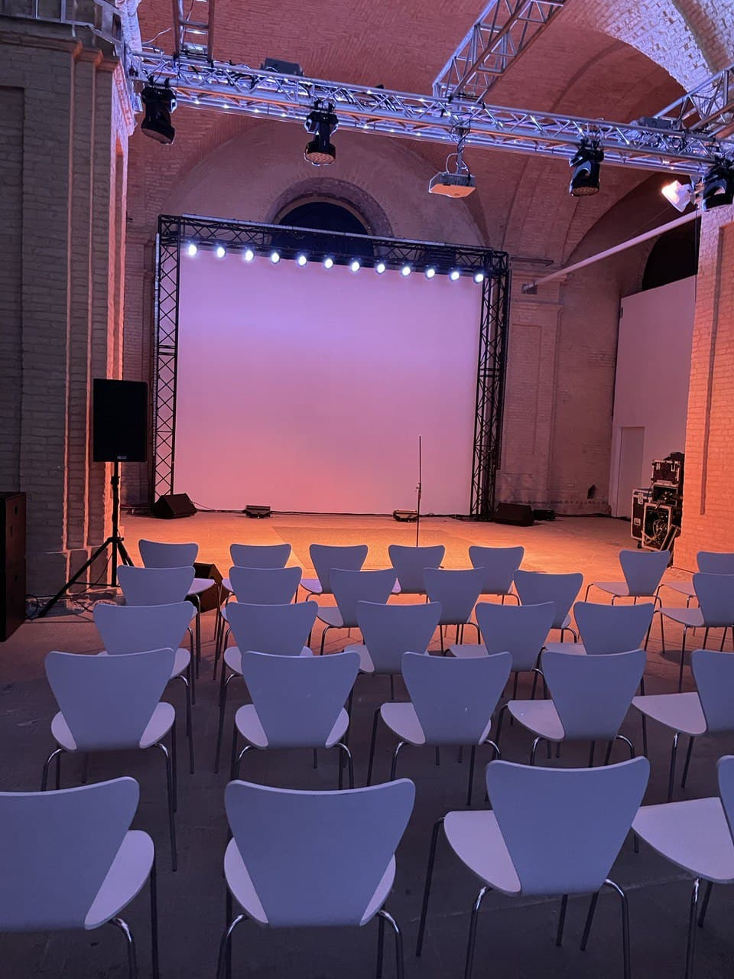
Сцена. Тут проходять виступи музичних гуртів. Я можу прийти сюди і послухати музику.

Slide 24
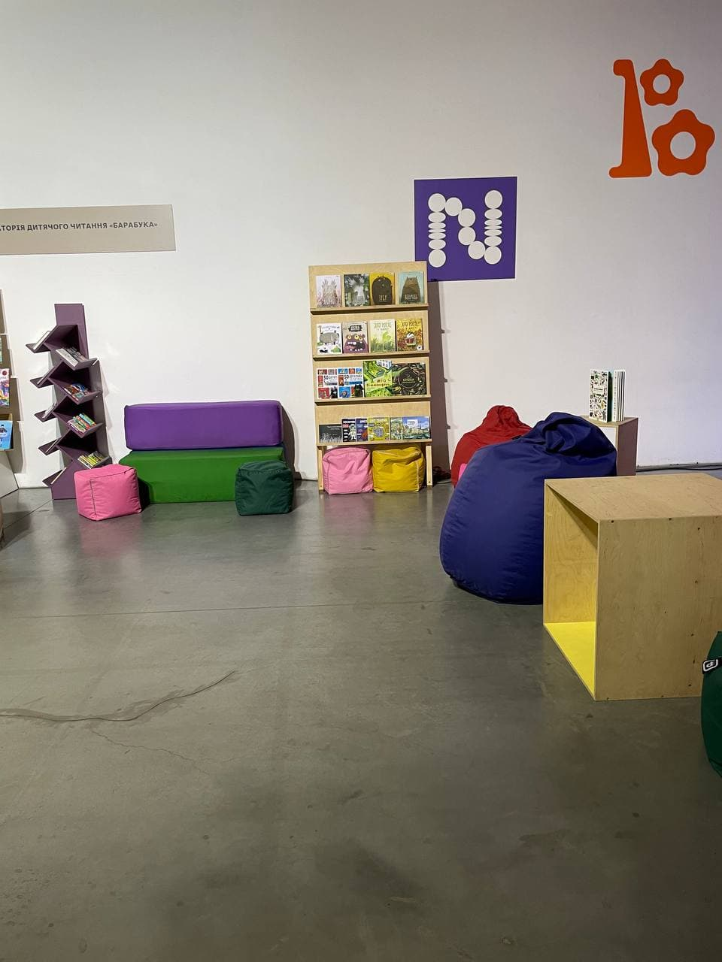
Бібліопростір. Тут я можу обрати книжку і почитати її.

Slide 25
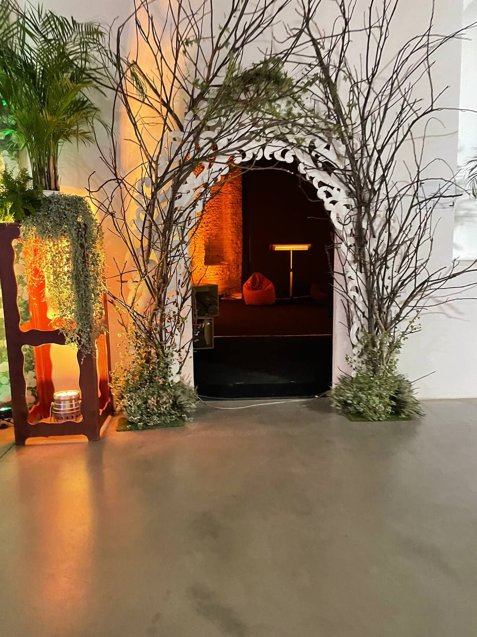
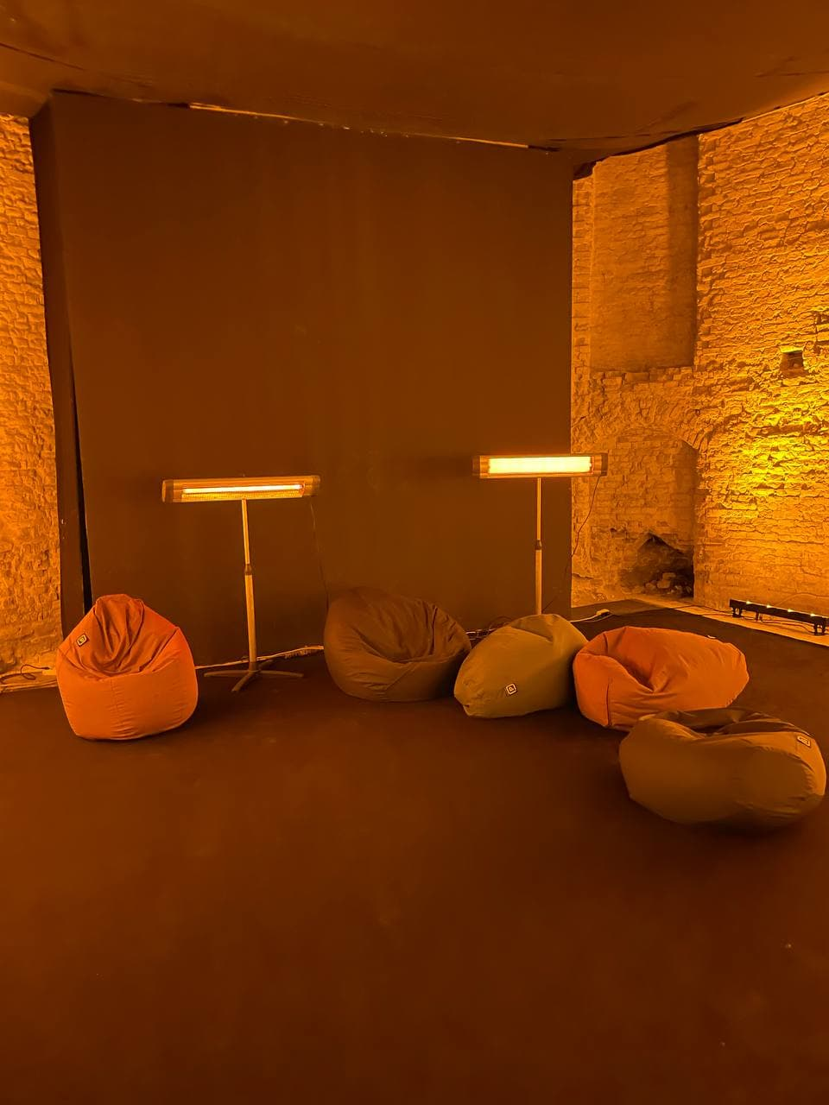
Якщо я втомився – можу піти в кімнату тиші і відпочити.

Slide 26
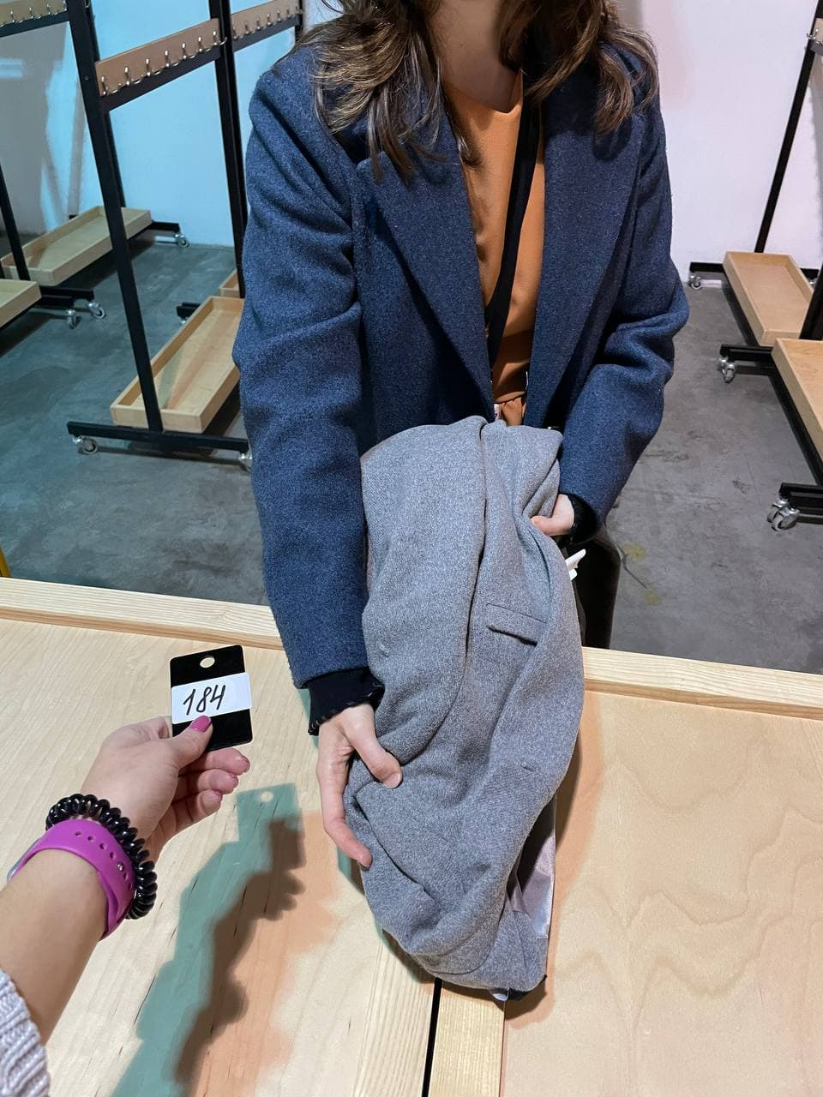
Якщо я хочу вийти - йду в гардероб, повертаю номерок і забираю свої речі.

Slide 27
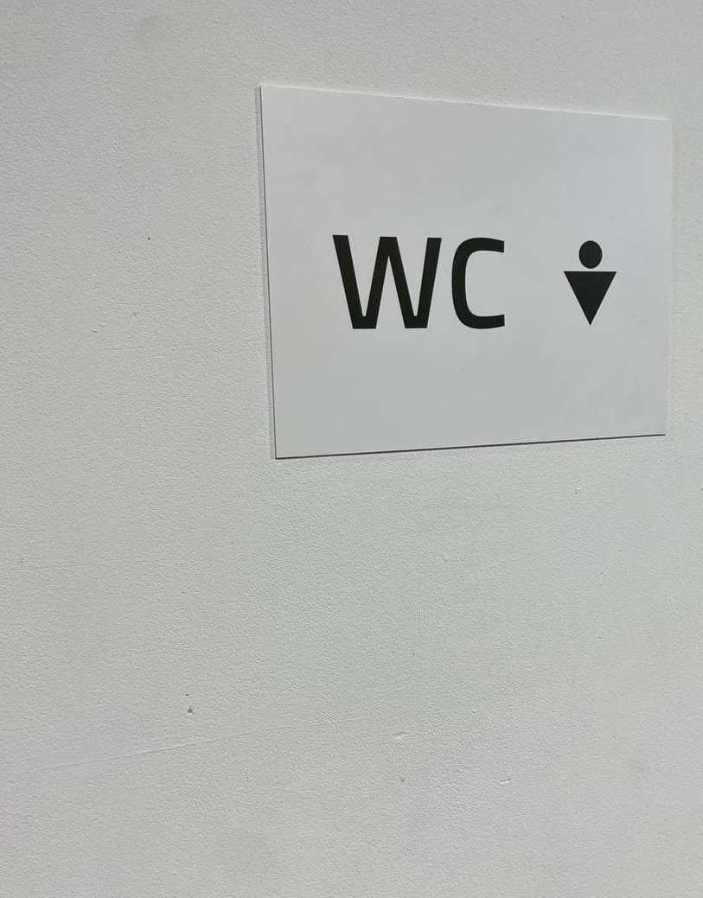
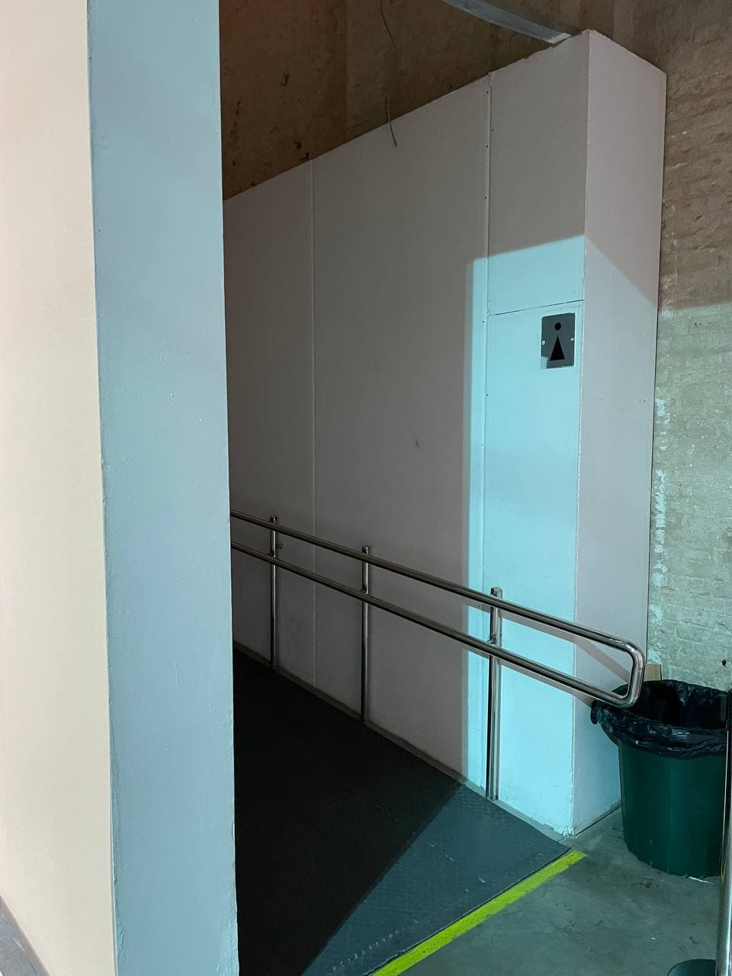
Якщо я хочу в туалет, знаходжу його по вказівним знакам або на карті і йду туди.

Slide 28
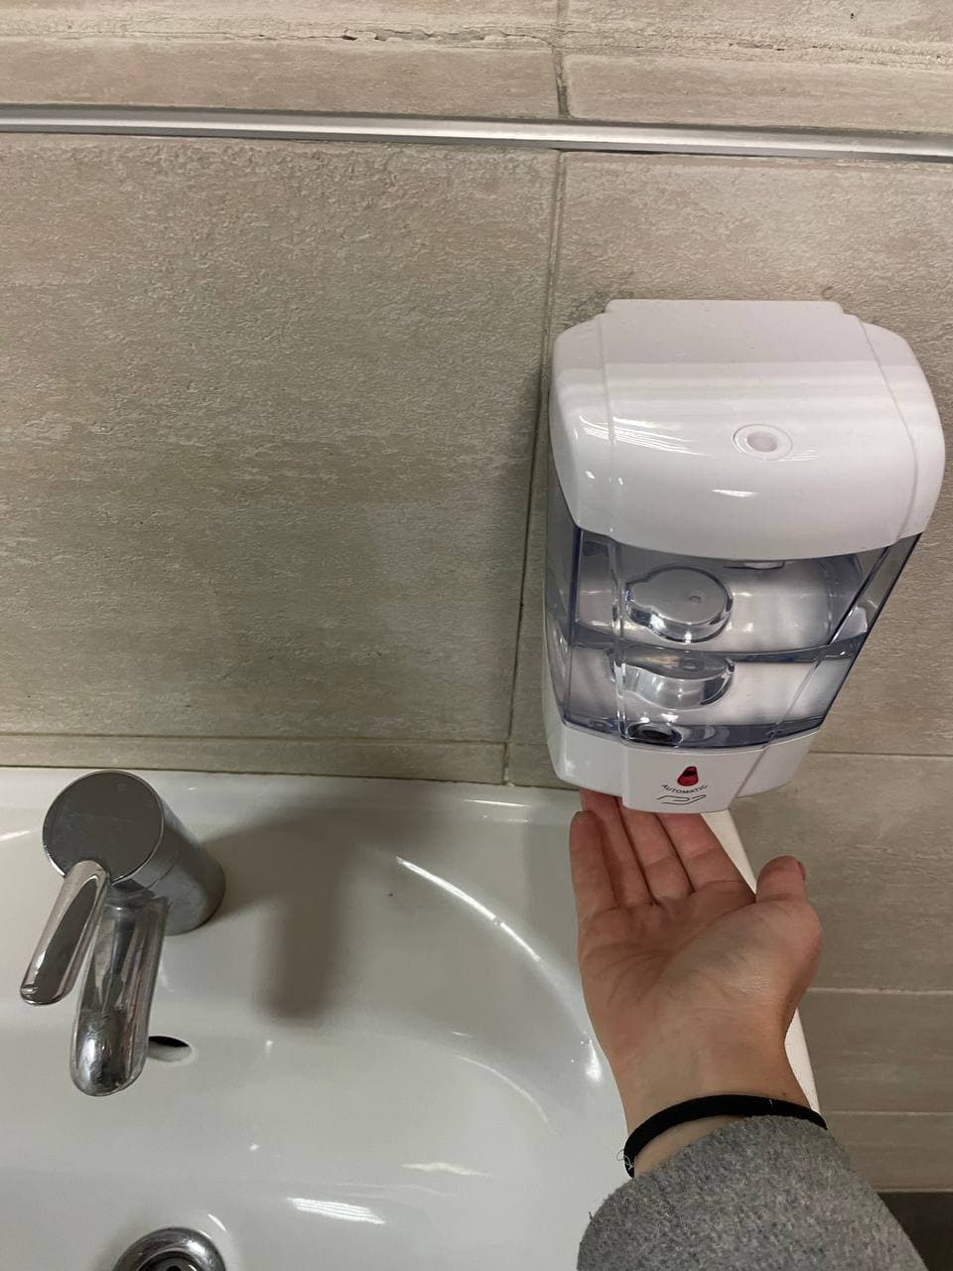
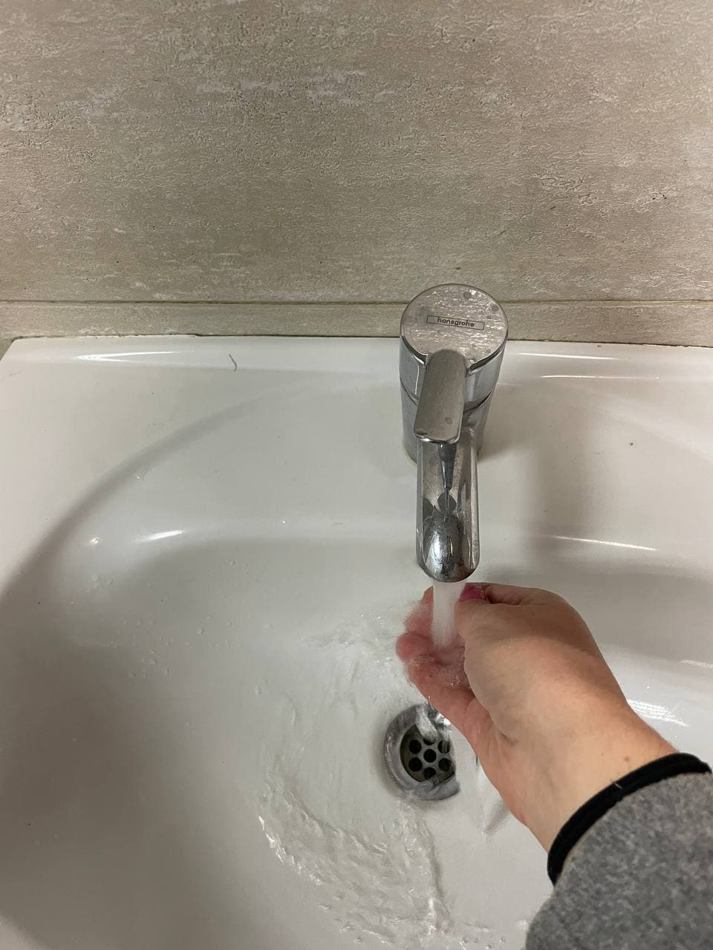
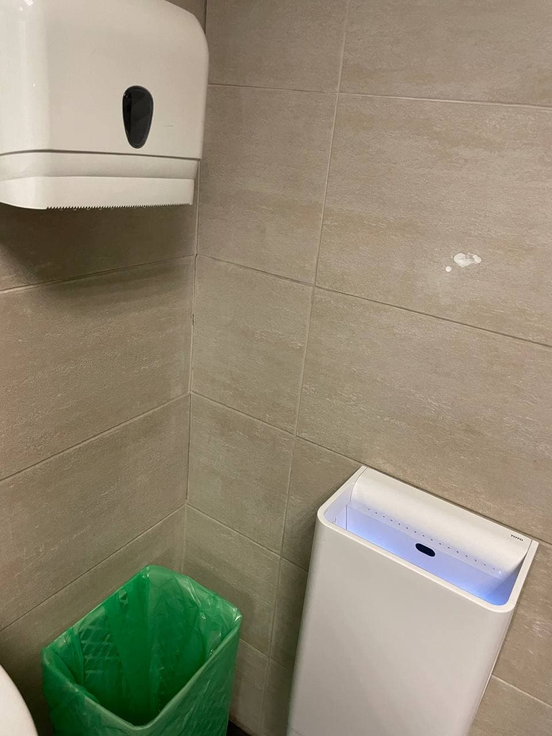
Я мию руки. Якщо звук сушарки мене лякає – я витираю руки паперовим рушником.

Slide 29
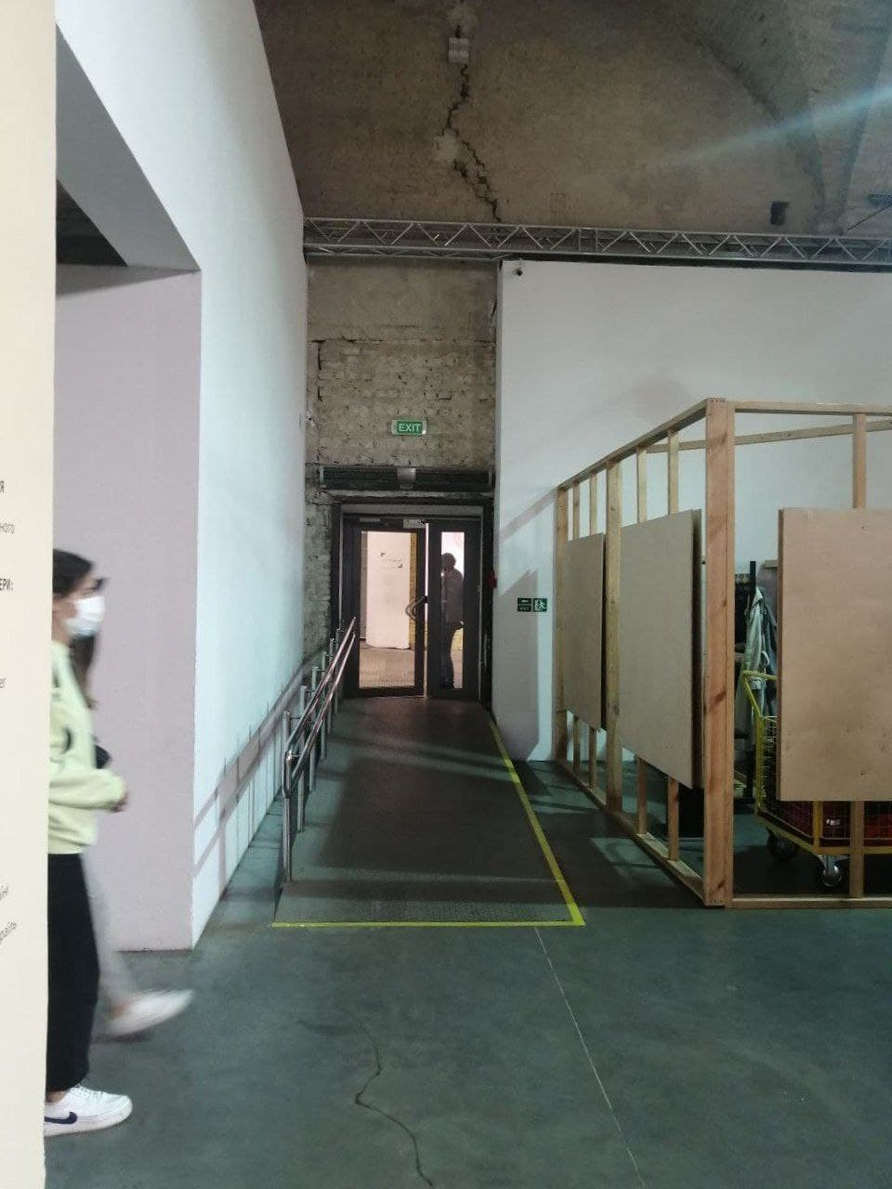
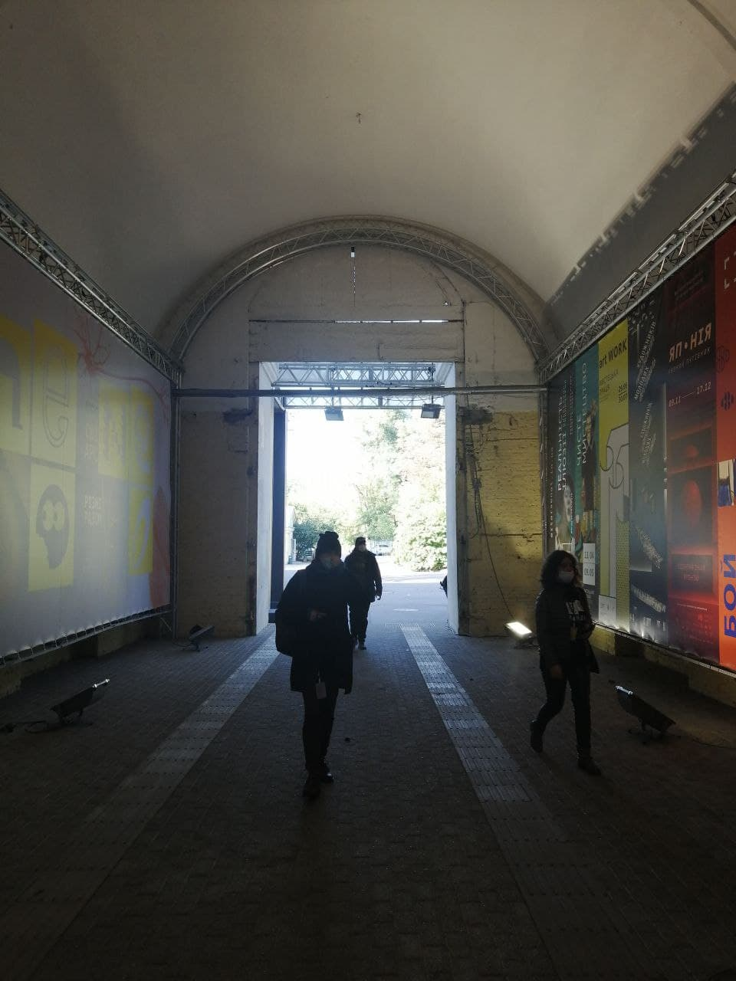
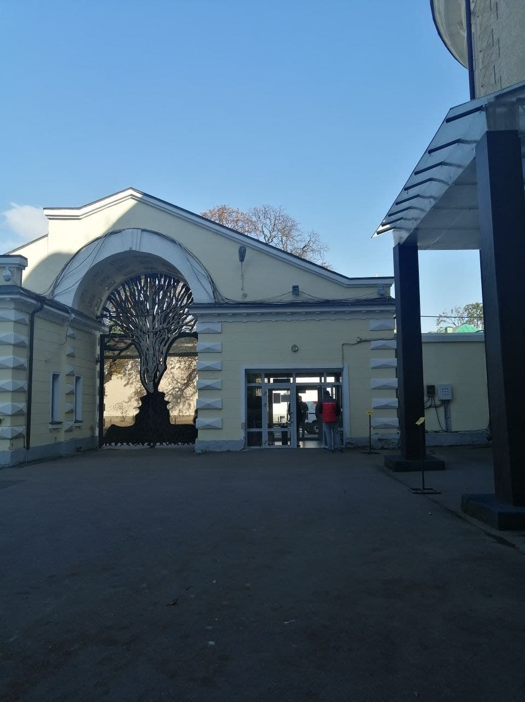
Я виходжу з Мистецького арсеналу.

